Slide 1
LA DEMOCRATIE LYCEENNE : 6 SEMAINES POUR LA CITOYENNETE
Lycée Jean François Champollion Lattes
L’apprentissage de l’engagement citoyen dans un cadre démocratique

Slide 2
Le projet envisagé
SEPTEMBRE/Octobre 2015 2015
Jour de prérentrée des enseignants | Semaine 1 2 et 3 | Semaine 4 | Semaine 5
Lundi 31 août | Jeudi 3/9– Vendredi25/9 | Lundi 28/9– Vendredi 2/10 | Lundi5/vddi9 Jeudi 8 octobre
Distribution info plaquette (attribution/compétence MDL≠CVL) | EMC – AP – Vie de classe Profs Lettres-Hist-Géo Sensibilisation par les profs :Se porter candidat :Rédiger des professions de foi Délégués CVL, MDL Délégués classe et CA | 28-30 délégués de classe (sf 3T pro) Campagne électorale Affichage Clips audio+son (Véra Roth et….) Par les candidats | Matinée banalisée -élections au CA par les délégués -Elections au CVL -Elections à la MDL Par tous les élèves
Rédaction des professions de foi dans les classes ( affichage et mise en ligne)
Spots de campagne mis en ligne ,consultables, projection en classe
Quelle mise en œuvre concrète en septembre 2015?
-Pour conduire les élèves à participer aux élections internes à l’établissement
-Pour conduire les élèves à s’engager dans les instances où ils peuvent être représentés
-Pour conduire les élèves à prendre ou à participer aux décisions au sein des instances auxquelles ils participent

Slide 3
modalités
Les dates imites de candidatures
Dates et heures de réalisation des clips le mardi 22 septembre pour les élus au CA (délégués élèves)
Dates et heures de réalisation des professions de foi
« apogée » de la campagne le jeudi 1er octobre.
1/Elections des délégués au CA (démocratie indirecte)
2/Rencontre des classes et discussions avec les candidats pour les élections au CVL et à la MDL

Slide 4
Un outil: l‘Enseignement Moral et Civique
Au lycée, les élèves deviennent réellement capables de peser leurs responsabilités personnelles et collectives. L'enseignement moral et civique prend en compte cette réalité en veillant à articuler constamment les valeurs, les savoirs et les pratiques. Les jeunes au lycée sont conduits à maîtriser les conditions de l'autonomie de jugement et à acquérir une claire conscience de leur responsabilité morale individuelle et collective. Ils s'inscrivent également dans deux registres de citoyenneté : l'un qui vise à cultiver le sentiment d'appartenance à la communauté des citoyens, l'autre qui développe la volonté de participer à la vie démocratique et peut déjà trouver à s'exercer en milieu scolaire. Nombre d'élèves atteignent l'âge de la majorité au lycée et acquièrent le droit de vote.
BOEN juin2015

Slide 5
Classe de seconde

Slide 6
La personne et l'État de droit
Compétences | Connaissances | Exemples de situations et de mises en œuvre
Identifier et expliciter les valeurs éthiques et les principes civiques en jeu. Mobiliser les connaissances exigibles. Développer l'expression personnelle, l'argumentation et le sens critique. S'impliquer dans le travail en équipe. | L'État de droit et les libertés individuelles et collectives (les institutions de l'État de droit, la place de la loi, la hiérarchie des normes juridiques). La séparation des pouvoirs. Le fonctionnement de la justice : - la justice pénale (instruction, procès, droits de la défense, exécution des décisions) ; - la justice administrative (garantie des citoyens contre les abus de pouvoirs) ; - la justice civile. Les droits et les obligations des lycéens et de la communauté éducative. Les principes et les différentes formes de solidarité. La question de la responsabilité individuelle. | Étude de situations réelles ou fictives (d'actualité, historiques, littéraires...) pour analyser les contradictions entre obligations juridiques et morales et les rapports entre les individus et l'État, (démarche de dossier documentaire souhaitable). Rencontre avec des acteurs de la justice par l'intermédiaire des tribunaux, juges prud'homaux ou de la Protection judiciaire de la jeunesse (PJJ). À partir de situations tirées de la vie des lycéens, d'adolescents ou de jeunes adultes, réflexion sur les différentes formes d'engagement, dans l'établissement ou dans la vie quotidienne, sur leur signification et sur leur légitimité.

Slide 7
Égalité et discrimination
Compétences | Connaissances | Exemples de situations et de mises en œuvre
Identifier et expliciter les valeurs éthiques et les principes civiques en jeu. Mobiliser les connaissances exigibles. Développer l'expression personnelle, l'argumentation et le sens critique. S'impliquer dans le travail en équipe. | La notion d'égalité avec ses acceptions principales (égalité en droit, égalité des chances, égalité de résultats). Les inégalités et les discriminations de la vie quotidienne, leur gravité respective au regard des droits des personnes. Les textes juridiques fondamentaux de lutte contre les discriminations (particulièrement la loi du 1er juillet 1972) : raciales, antisémites, religieuses, xénophobes, sexistes, homophobes, etc. | Une analyse historique pour montrer les liens entre la démocratie et la conquête de l'égalité : « nuit du 4 août », abolition de l'esclavage, neutralité de l'État vis-à-vis des religions, droit de vote des femmes, dépénalisation de l'homosexualité... (projet interdisciplinaire souhaitable). Une étude de cas à partir d'extraits de jugements montrant la diversité des expressions discriminatoires, avec l'analyse des solutions apportées. À partir de faits observés dans le lycée ou son environnement social, un débat peut être mené, à la fois : - sur la définition de ce qui est discriminatoire ; - sur la distinction de ce qui est simplement discriminant de ce qui est discriminatoire ou attentatoire à la dignité humaine ; - sur les moyens autres que juridiques de combattre les discriminations.

Slide 8
Mois de Septembre 2015 Le projet proposé par Valérie et Anne Seconde professionnelle Horaire globalisé toutes les séances (lettres-histoire) sont consacrées à l’EMC Séance 1 : Un vocabulaire spécifique 1H Etude la langue Séance 2 : Les délégués :1H30/2H Définir le mot délégué Séance 3 : La vie au lycée:1H Observer les différences instances de la vie lycéenne Séance 4 : La profession de foi : 2H Plus éventuellement la terminer en AP Etudier l'organisation d'une profession de foi et en créer une Séance 5:Evaluation finale total 7 heures pour 1 thème La question se pose de la mise en œuvre d’une démarche comparable eu lycée général et technologique EMC : 0.50 hebdomadaire soit 2 heures sur la période utiliser des heures d’AP utiliser des heures d’histoire et géographie au service du projet

Slide 9
Classe de Première

Slide 10
L'enseignement moral et civique a pour objectif de permettre aux élèves de saisir les enjeux moraux et civiques de l'appartenance à une société démocratique contemporaine. En classe de première. , les élèves réfléchiront au lien qui existe entre société démocratique et société de l'information

Slide 11
Exercer sa citoyenneté dans la République française et l'Union européenne
Compétences | Connaissances | Exemples de situations et de mises en œuvre
Identifier et expliciter les valeurs éthiques et les principes civiques en jeu. Mobiliser les connaissances exigibles. Développer l'expression personnelle, l'argumentation et le sens critique. S'impliquer dans le travail en équipe. | L'idée de citoyenneté européenne. Voter : citoyenneté, nationalité et souveraineté populaire ; le droit de vote ; les modalités du vote ; éléments de comparaison entre différents régimes démocratiques. Payer l'impôt : justifications de l'impôt ; les différentes formes de la fiscalité. S'engager : la notion de militantisme ; les grandes formes d'engagement politique, syndical, associatif. Défendre : organisation et enjeux de la Défense nationale ; l'engagement dans des conflits armés, la sécurité internationale. | Voter : à qui accorder le droit de vote et pourquoi ? Voter ou ne pas voter ? Le vote est-il un devoir ? Payer l'impôt : organisation de débats portant sur l'impôt et la citoyenneté, l'impôt et la solidarité, l'impôt et l'égalité, l'impôt et l'éthique. S'engager : analyse d'œuvres d'art, de films, de textes littéraires, philosophiques ou historiques sur les problèmes de l'engagement (projet interdisciplinaire souhaitable). Défendre : débat sur l'éthique et les enjeux de conflits avec des acteurs de la Défense nationale par l'intermédiaire des trinômes académiques. Présentation des métiers de la Défense.
Le temps de la réflexion peut conduire à utiliser L’EMC et L’AP en HG mais dans les autres disciplines

Slide 12
Articuler avec
L’EMC n’est pas… | C’est…
Un enseignement uniquement confié au professeur d’Histoire-Géographie | Un enseignement qui doit également mobiliser l’ensemble de la communauté éducative.
à lui seul le parcours Citoyen | un temps d'enseignement qui s'inscrit dans un parcours structuré, progressif et cohérent, construit depuis l’école élémentaire jusqu’au lycée, « le parcours citoyen ».
Un enseignement flou, sans objectifs précis | Un enseignement qui doit contribuer à l’éducation au vivre ensemble et à la transmission des valeurs qui fondent notre citoyenneté républicaine; un enseignement qui repose sur des connaissances, des compétences et des pratiques actives, articulées autour de quatre dimensions : la formation d’une conscience morale, la compréhension du rôle de la règle et du droit, l’exercice du jugement critique et enfin le sens de l’engagement.
Un enseignement réservé au temps de la classe | Un enseignement qui articule le volet pédagogique et le volet éducatif, le temps de la classe et le hors-classe, le temps de la vie scolaire et le temps des enseignements, dans une stratégie globale et systémique.
Un enseignement théorique et moralisateur dans lequel les élèves ne sont que des récepteurs de leçons | Un enseignement qui accorde le contenu et la forme, où les élèves sont acteurs, initiés à la prise de décision et de responsabilités, où leur parole est écoutée, où l’institution leur montre qu’ils sont dignes de confiance : les valeurs de la République se vivent et s’éprouvent.
Un cours d’éducation civique comme avant | Un enseignement développant des dispositions morales et civiques, c’est-à-dire « une disposition à agir » ; il encourage donc la mise en place de pratiques permettant aux élèves de développer leur capacité à raisonner et d’apprendre à agir ensemble : dilemmes moraux, débats réglés ou argumentés, débats à visée philosophique, projets et pratiques interdisciplinaires…
de simples temps de discussion ou de débats entre les élèves | Un enseignement qui nécessite l'acquisition de connaissances; il n’y a pas de culture morale et civique possible sans maîtrise des connaissances qui permettent de guider les choix de son engagement.
Un enseignement en rupture avec l'éducation civique | L’approfondissement d’une démarche engagée depuis les années 1990 avec les programmes d'éducation civique, visant à marier l'éducation à la citoyenneté républicaine avec les valeurs de l’humanisme, la mise en activité et les discussions avec les élèves.
Synthèse réalisée par Anne-Sophie Gras, professeur d'Histoire Géographie au collège Paul Féval de Dol-de-Bretagne

Slide 13
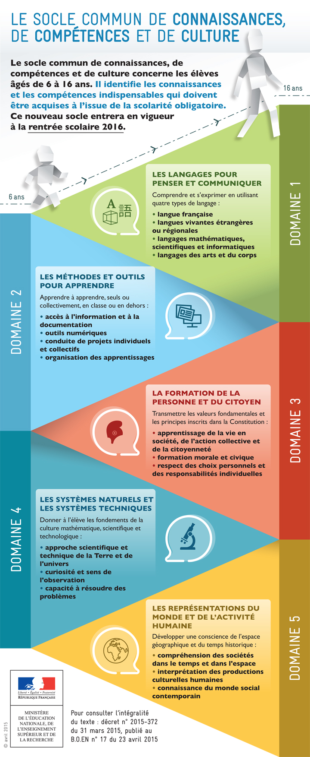

Slide 14
